Slide 1
Ganti Image dan Nama Apps

Slide 2
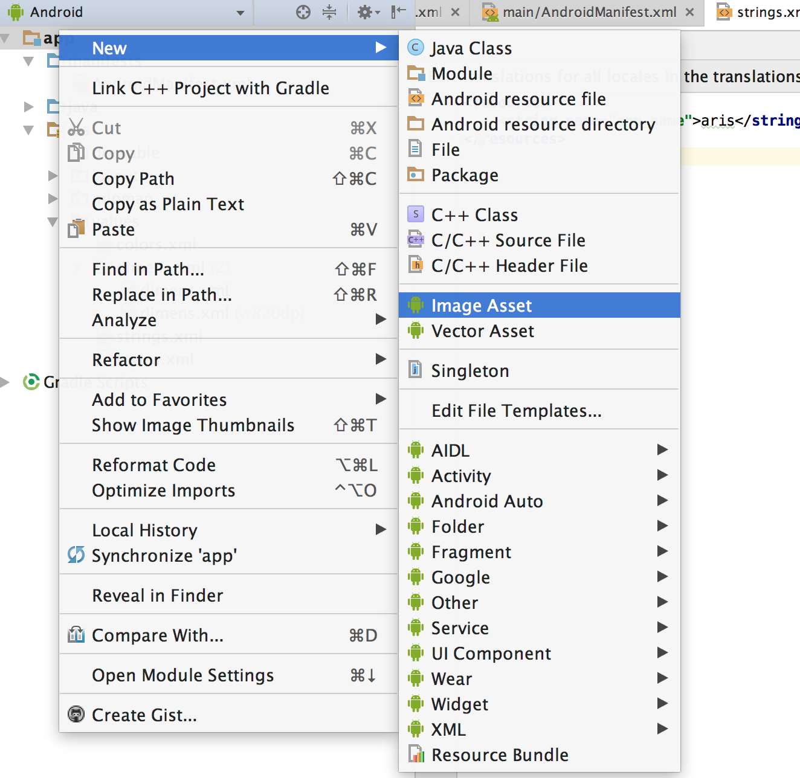
New Image Asset

Slide 3
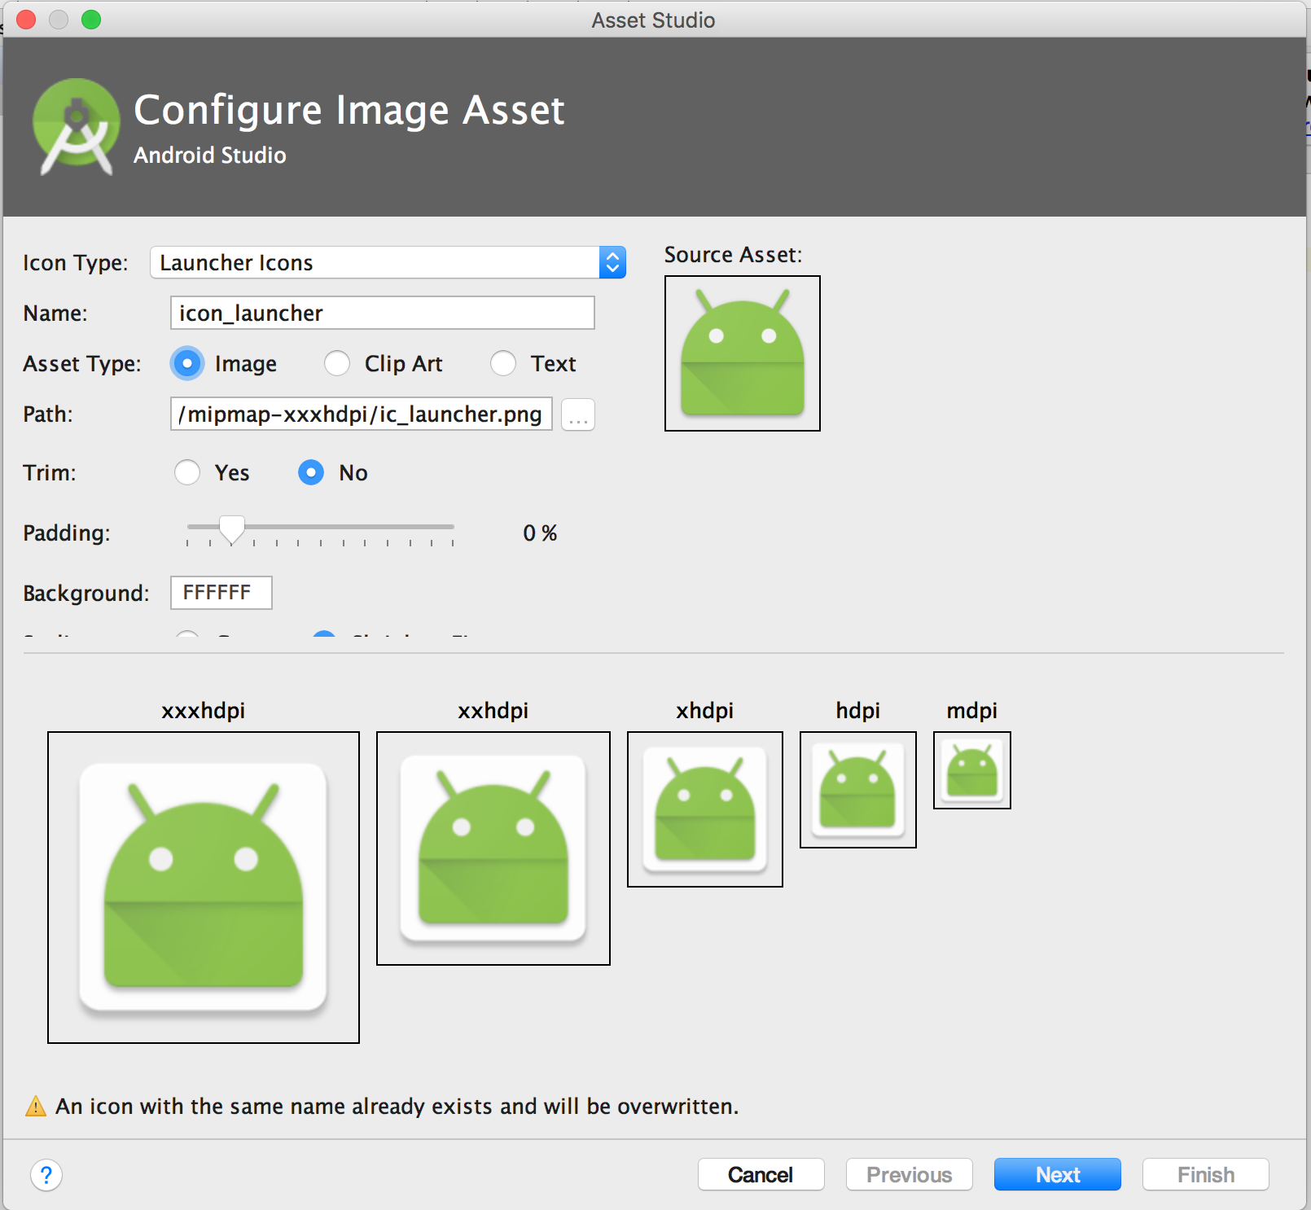
Configure Image Asset
Pilih Image

Slide 4
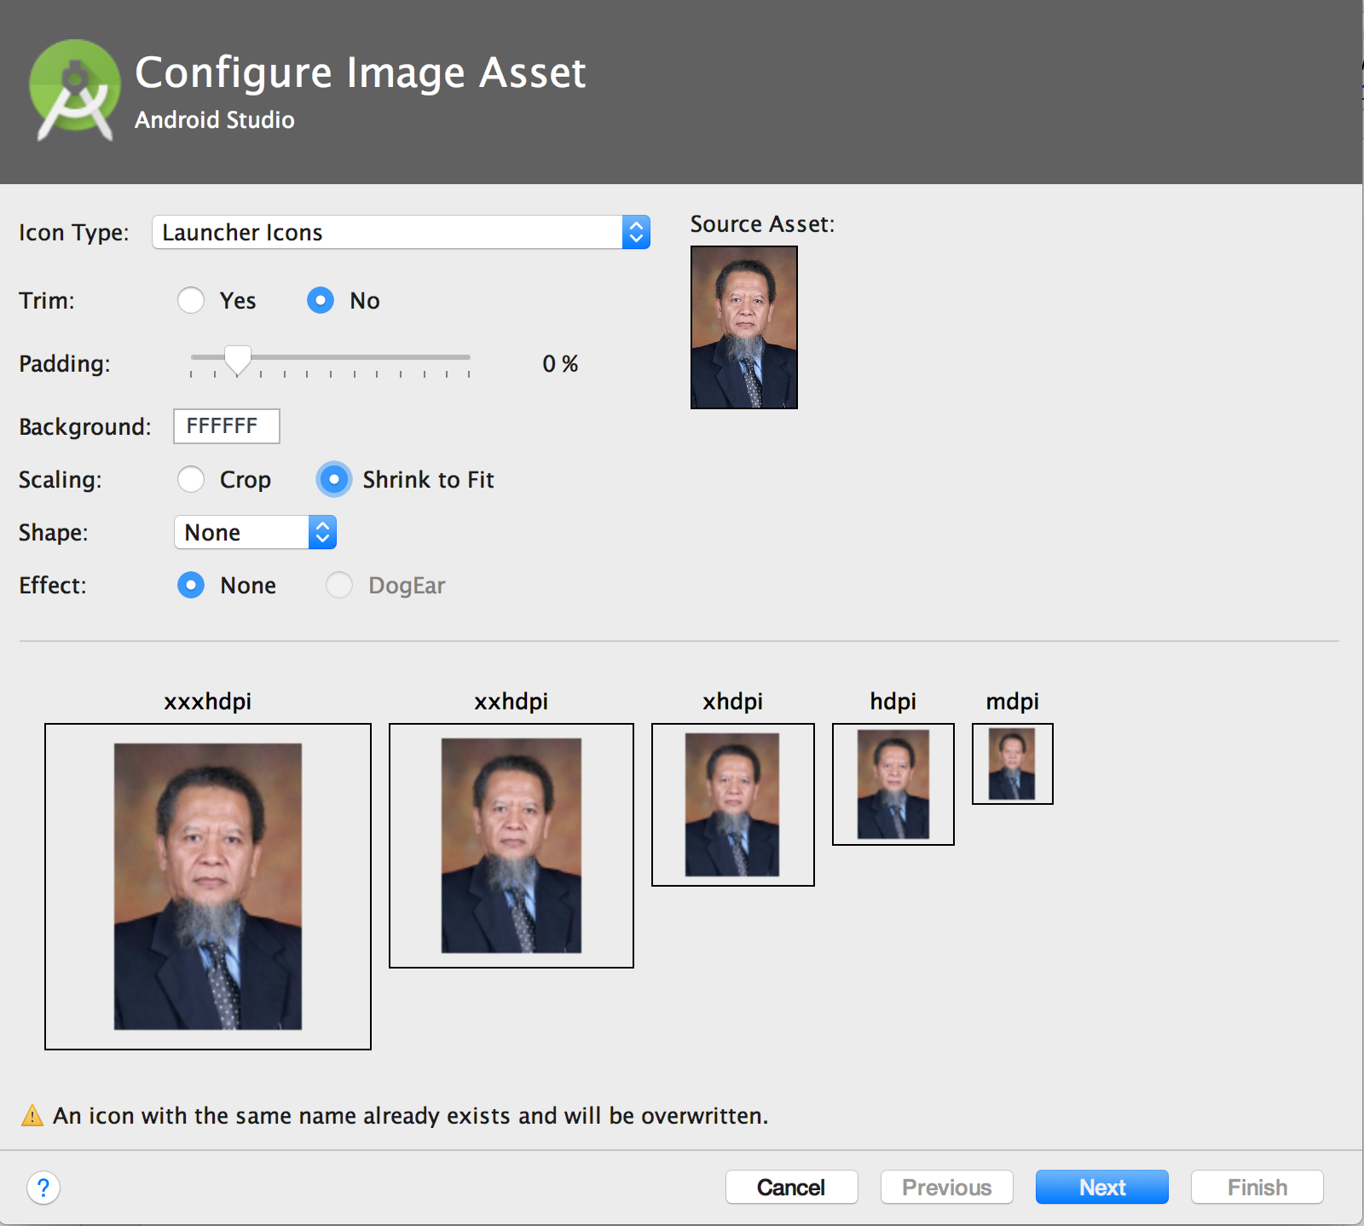
Configure Image Asset
Pilih effect dan Preview Image

Slide 5
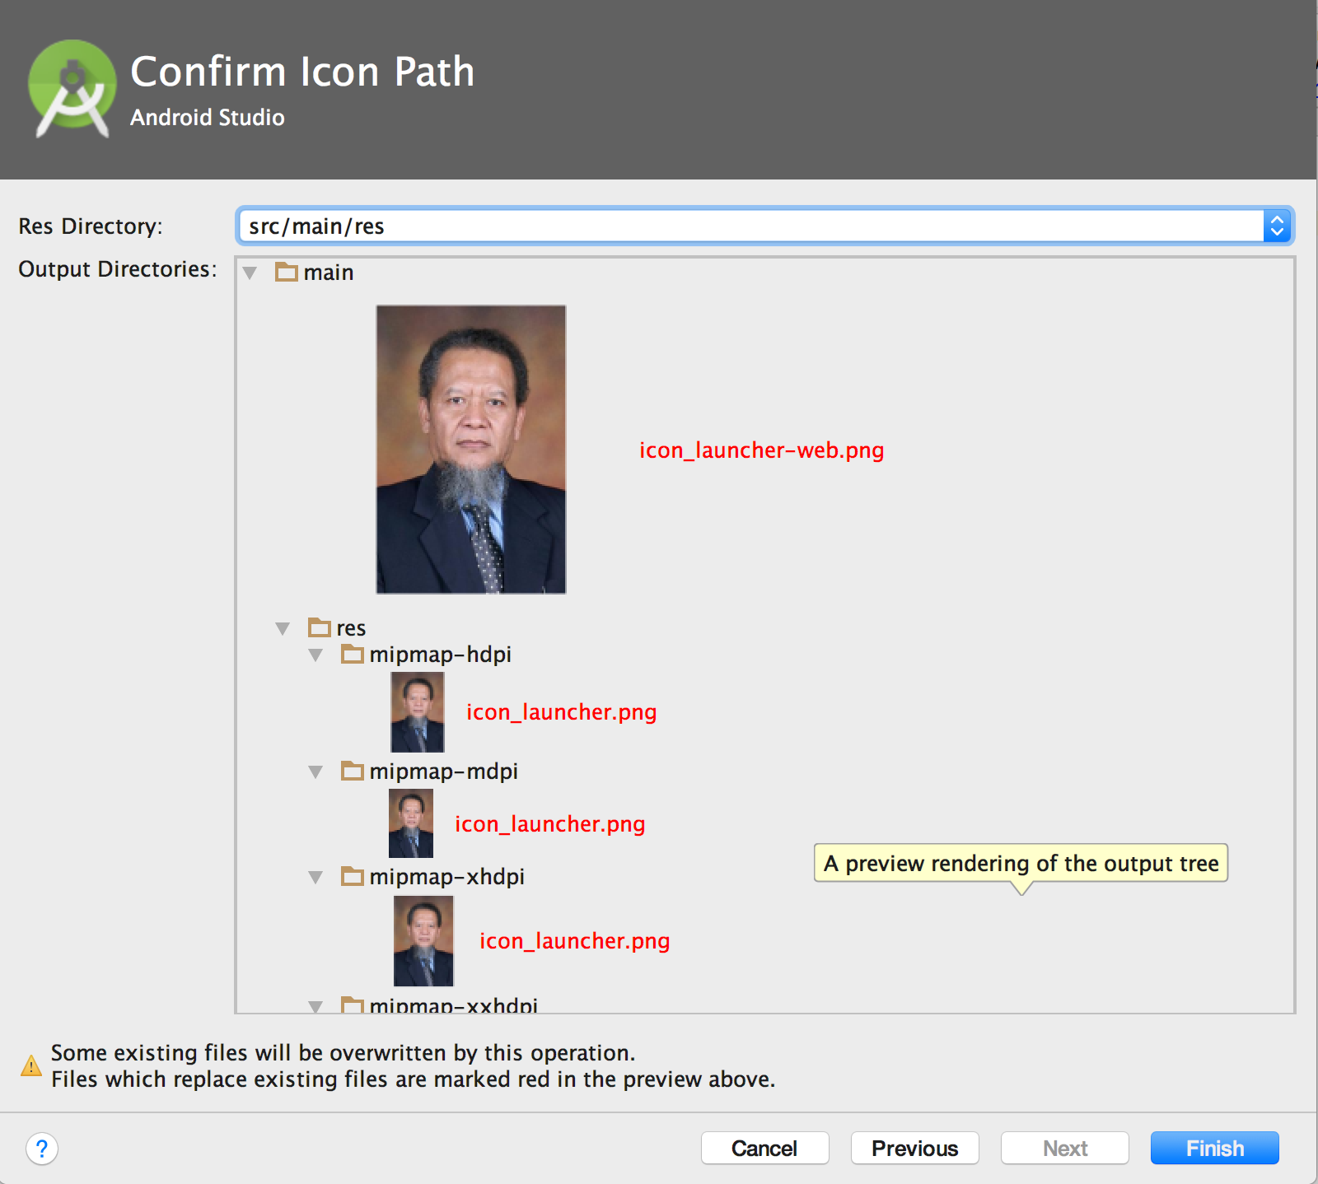
Confirm Icon Path

Slide 6
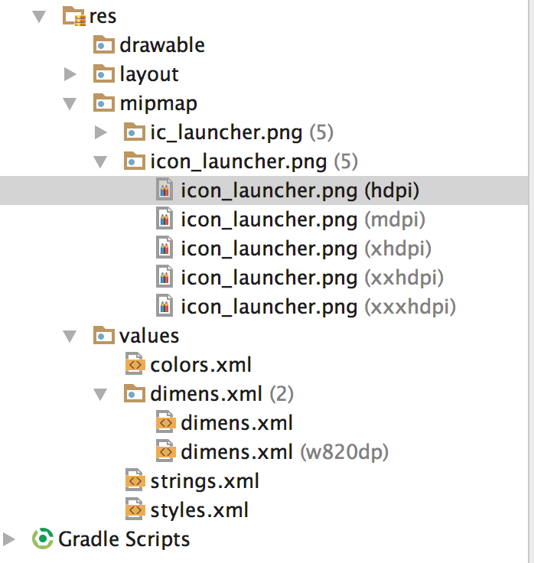

Slide 7
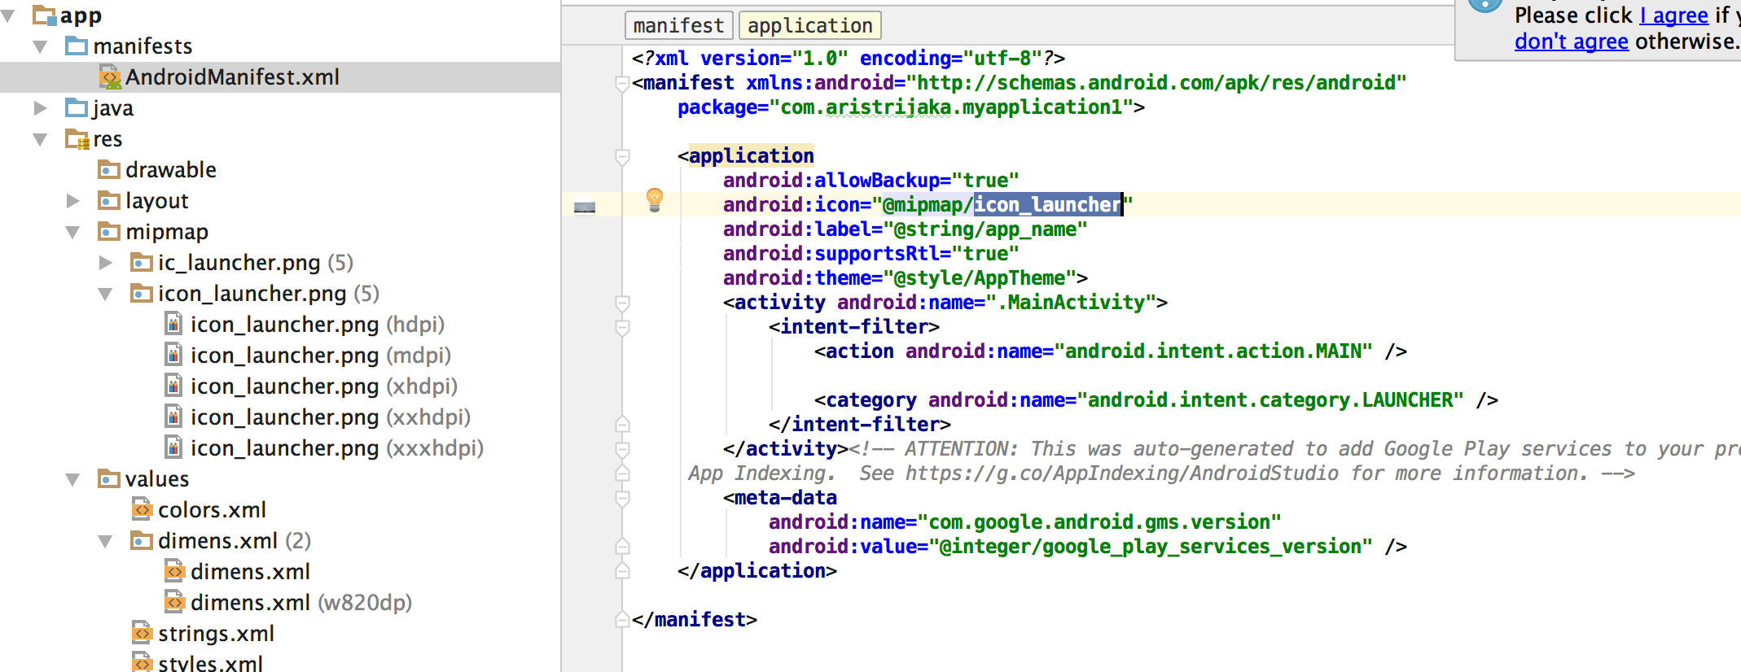
AndroidManifest.xml
Ganti Sesuai Nama Image

Slide 8
Label Nama App
*perhatikan ada @string /app_name

Slide 9
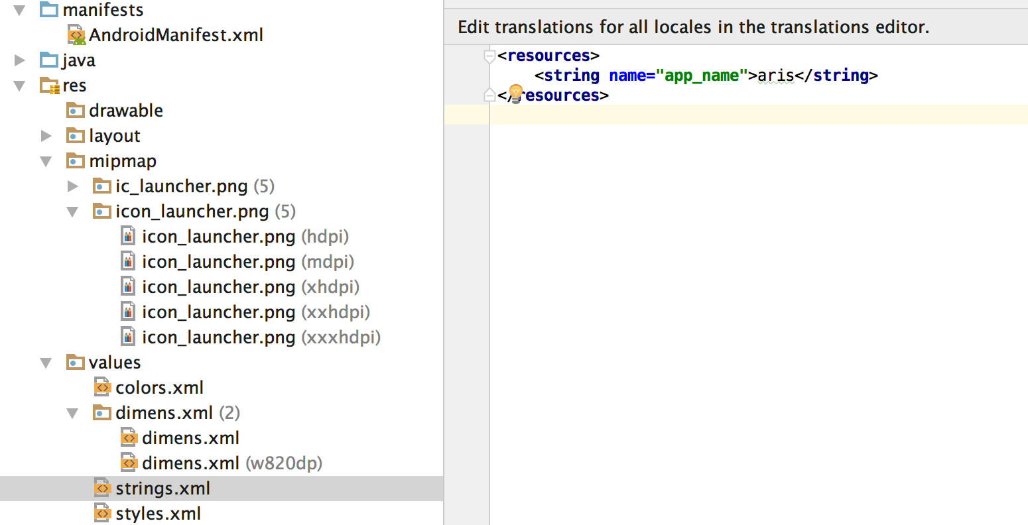
Rubah app_name sesuai keinginan

